Slide 1
Adventure
Design Presentation
이용준 / 임중혁

Slide 2
목차
과제 소개
기능
시현

Slide 3
과제 소개

Slide 4
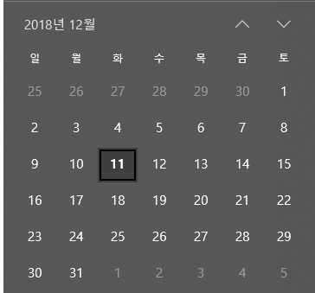
과제 소개
과제 소개
기존의
디지털 달력 시장을 뒤흔들
국민대 최초의(추정)
디지털 달력
제작
프로젝ㅡ트
검열 삭제
(W 사 OS에 내장된 자체 달력)

Slide 5
경쟁사의 문제(Windㅁㅁs 사)
과제 소개
지원하지 않는다.
지원하지 않는다.
역시 지원하지 않는다.
일정 관리
휴일
양 / 음력 변환

Slide 6
기능

Slide 7
기능
Problem Analysis
지원합니다.
지원합니다.
역시나 지원합니다.
일정 관리
휴일 표시
양 / 음력 변환

Slide 8
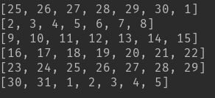
달력 출력 알고리즘
Problem Analysis
월 | 화 | 수 | 목 | 금 | 토 | 일
25 | 26 | 27 | 28 | 29 | 30 | 1
2 | 3 | 4 | 5 | 6 | 7 | 8
9 | 10 | 11 | 12 | 13 | 14 | 15
16 | 17 | 18 | 19 | 20 | 21 | 22
23 | 24 | 25 | 26 | 27 | 28 | 29
30 | 31 | 1 | 2 | 3 | 4 | 5
리스트의 인덱스 값을
Grid의 좌표로
달력을 만듭니다

Slide 9
구조
Problem Analysis
Calendar
Manager.py
Give me calendar Factor!
Main
SWP_
Calendar.py
Return calendar Factor
Calendar
Calculator.py
Give me Lunar / Solar Date!
Return Lunar / Solar Date

Slide 10
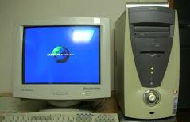
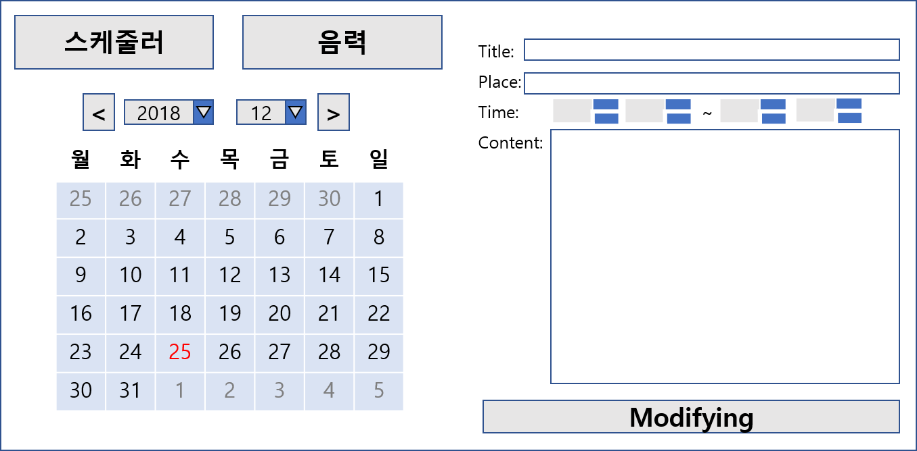
맛보기
Problem Analysis
구형
PC 에서도
돌아가는
미친
최적화
(사진은 상상도 입니다.)

Slide 11
시현

